Slide 1
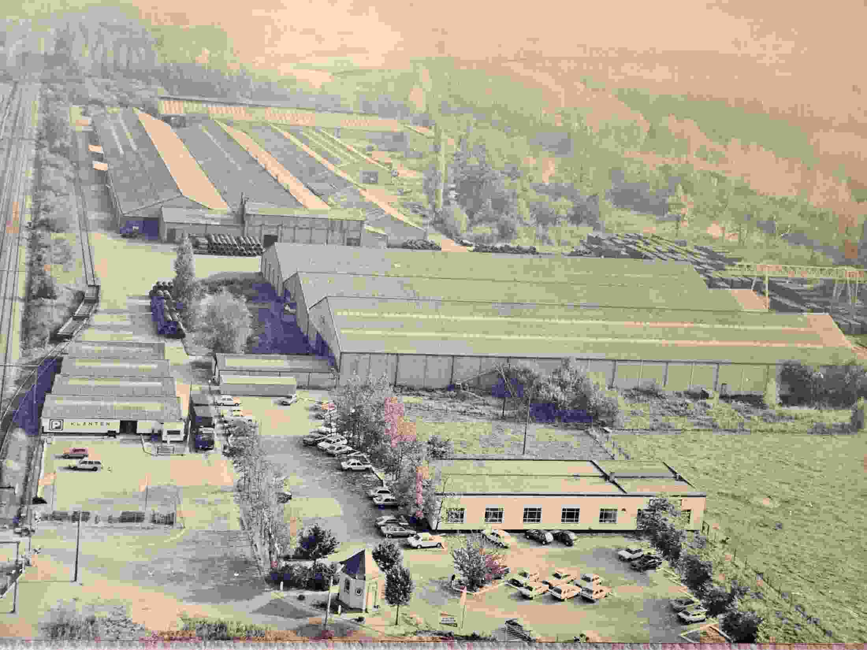
BFC226 Entertainment Valley-Haacht

Slide 2
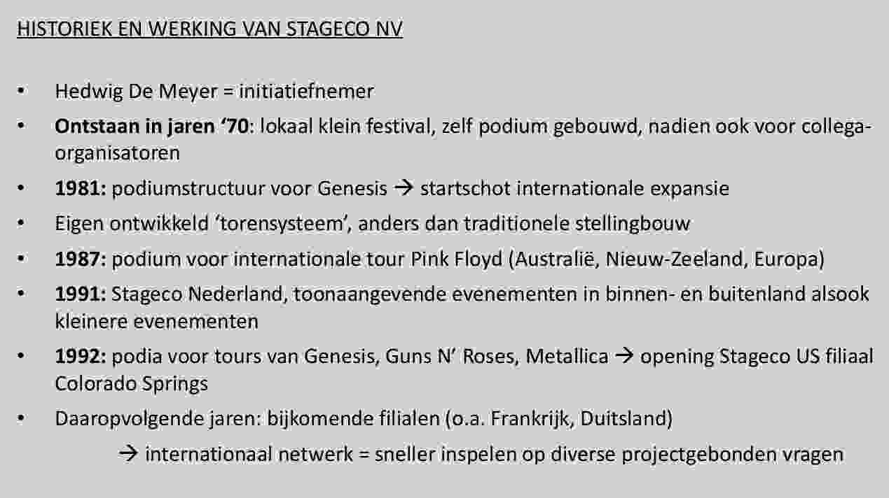

Slide 3
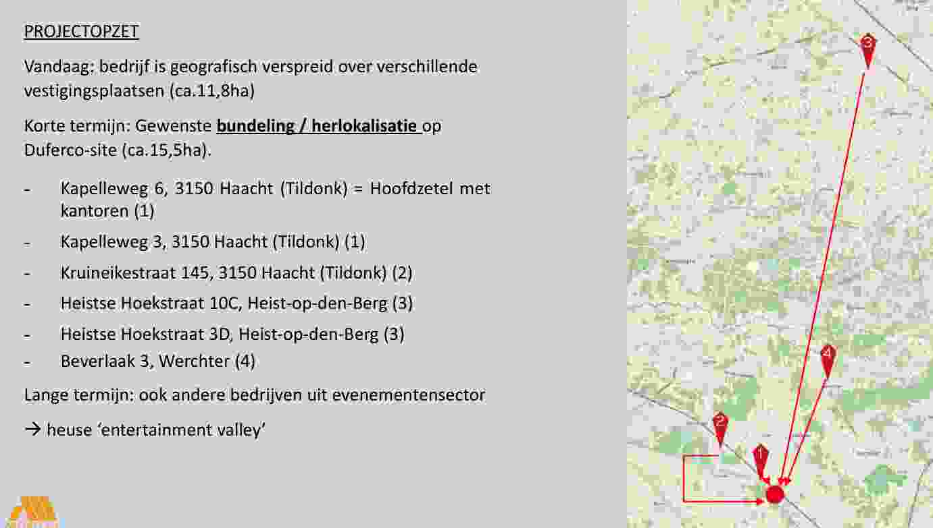

Slide 4
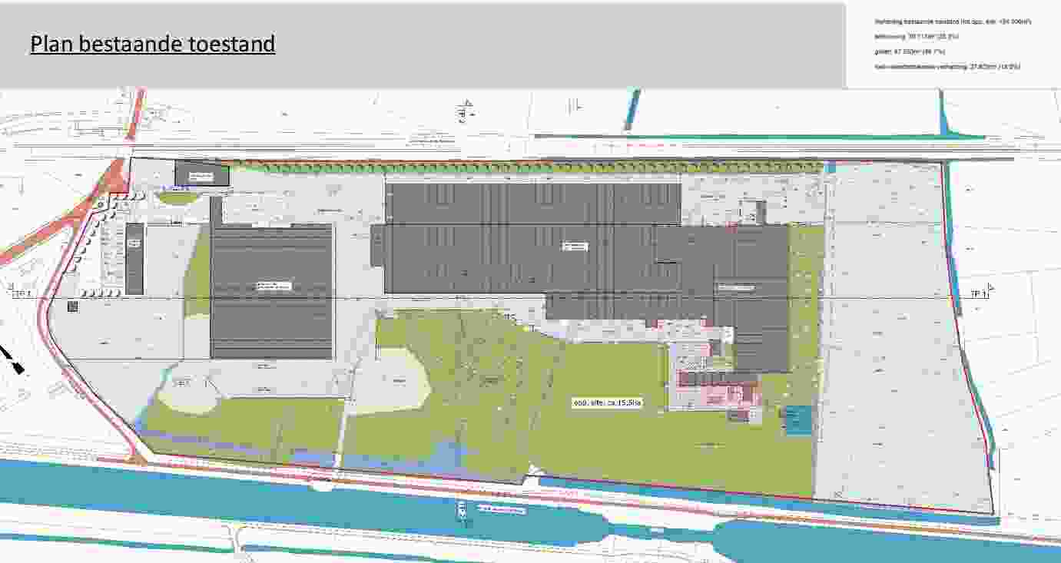
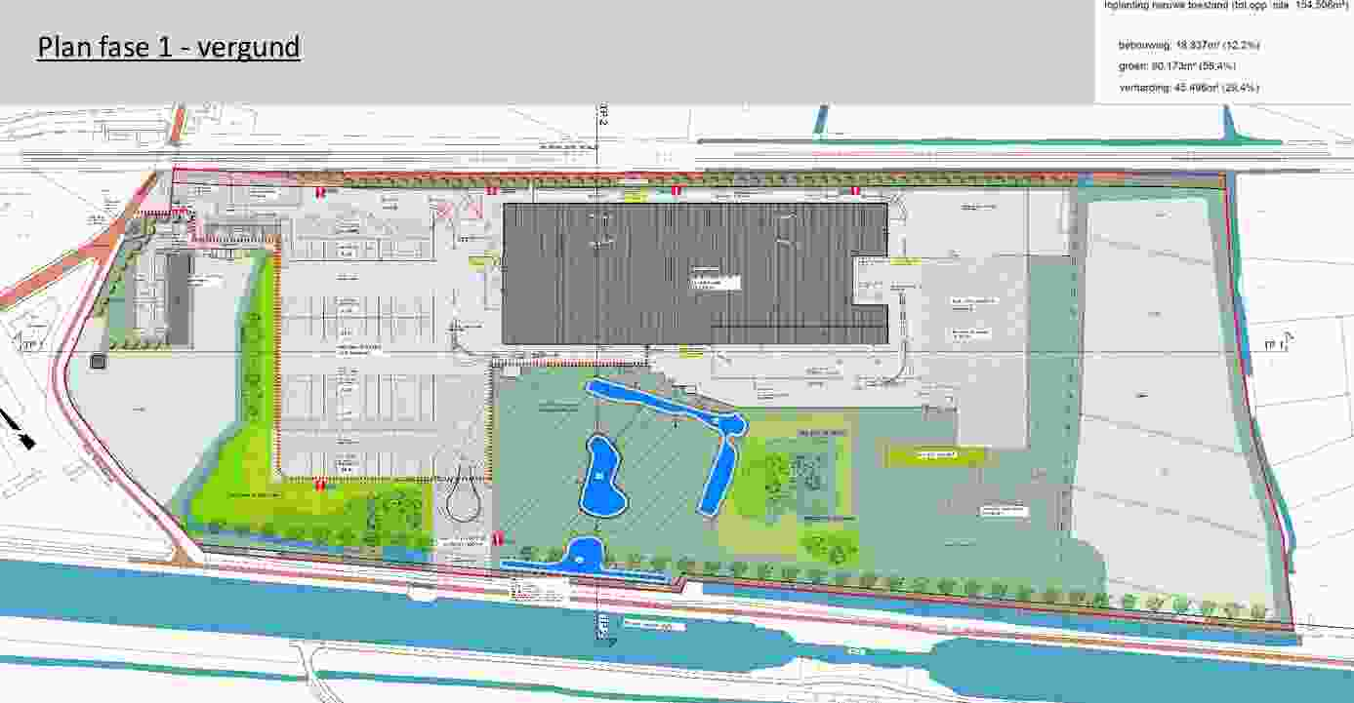
Bestaande vs. Ontworpen situatie
Notes:
Onderhandelingen gestart nov 2021 – convenant nov 2022
Realisatie van een duurzaam bedrijventerrein voor bedrijven actief in en gerelateerd aan de evenementensector. Next Frontier wenst bestaande bedrijven actief in de evenementensector zoals Steel Logistics nv, Stageco nv,… te herlokaliseren en samen te brengen op de vrijgekomen site. Het betreft geen milieubelastende noch vervuilende activiteiten. Ten opzichte van het Kanaal Leuven-Dijle wordt een ruime groenbuffer voorzien;
Het Brownfieldproject omvat, in overleg met OVAM, het uitvoeren van het bodemsaneringsproject met het oog op het saneren van de aanwezige bodemverontreiniging door asbest, minerale olie en boor;
Bij de herontwikkeling zal aandacht worden geschonken aan de resterende erfgoedelementen op de site;
Er zal gebruik worden gemaakt van het kanaal Leuven – Dijle voor het verschepen van containers met podiummaterialen, in het bijzonder voor langere logistieke handelingen.

Slide 5
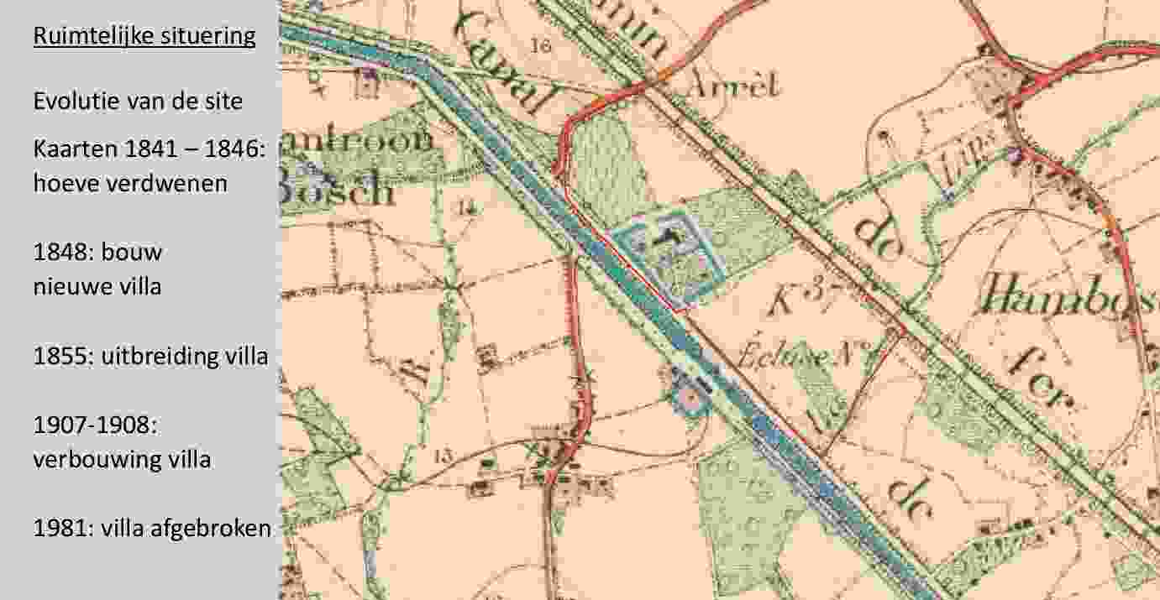

Slide 6
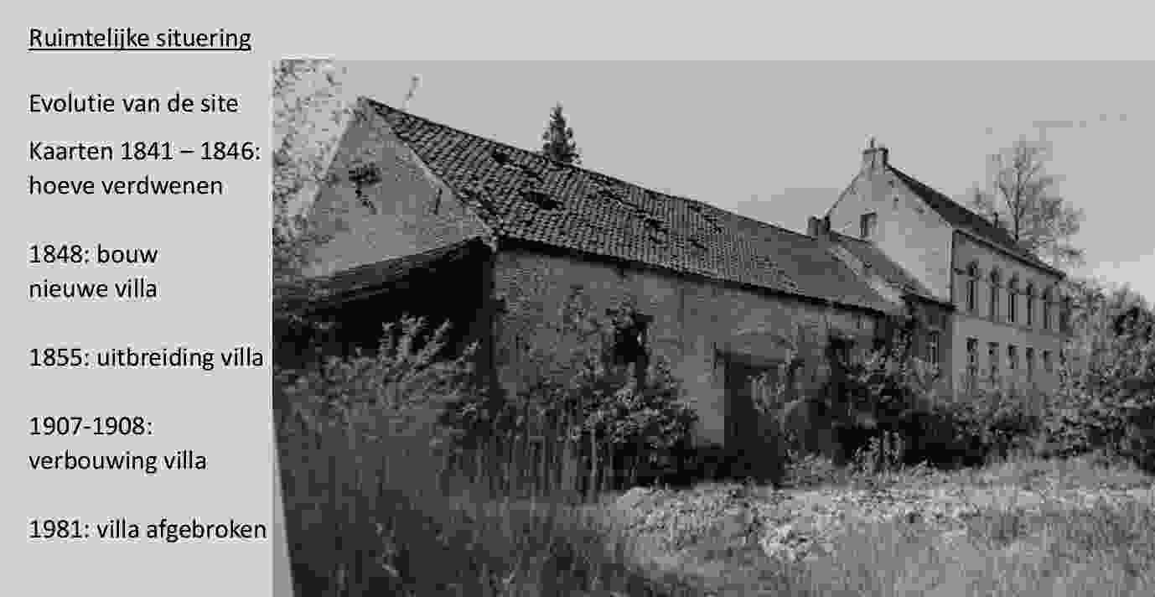

Slide 7
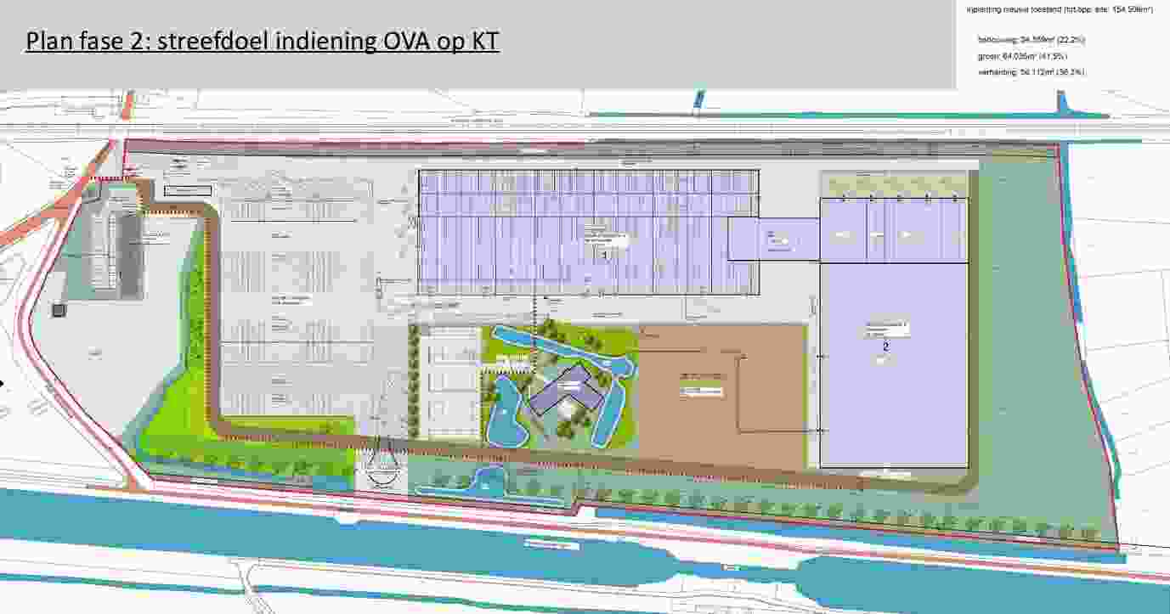
Ontworpen situatie na herlocalisatie kantoorgebouw
Notes:
3.500 zonnepanelen op de nieuwe hangaar;
De elektriciteit gewonnen uit de zonnepanelen wordt gebruikt voor verlichting, verwarming en koeling van de nieuwe loodsen en burelen (via warmtepompen), het opladen van elektrische heftrucks en andere elektrische voertuigen (24 laadpunten);
Er is de ambitie om het wagenpark van auto’s en camionettes volledig elektrisch te maken. Nieuw aangekochte voertuigen zijn standaard elektrisch;
Rondom het kantoor bevindt zich ten aanzien van het kanaal een ruime groenbuffer. Voor het behoud van een oude boom werd het kantoor met vier vleugels anders ingeplant;
Opslag van 300.000 liter regenwater voor het sanitair, het poetsen van de zeilen rondom de podia en de bewatering groenzone

Slide 8
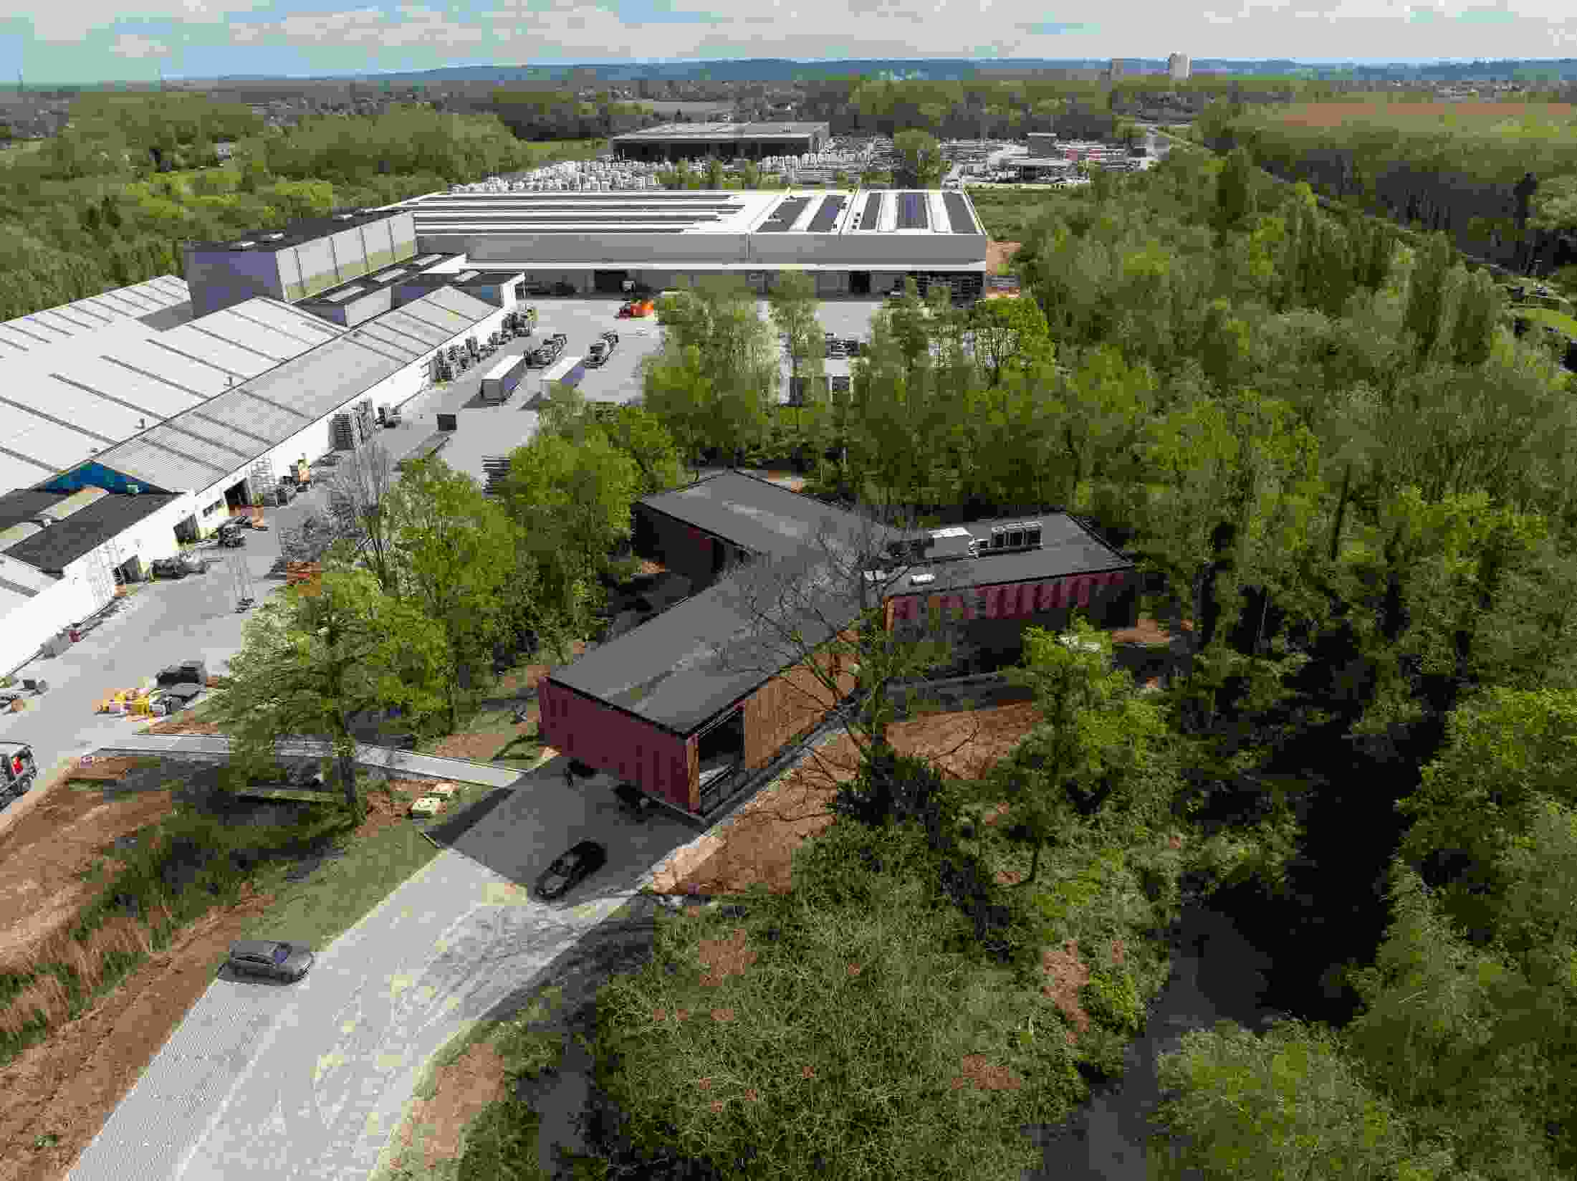
BFC226 Entertainment Valley-Haacht
Notes:
3.500 zonnepanelen op de nieuwe hangaar;
De elektriciteit gewonnen uit de zonnepanelen wordt gebruikt voor verlichting, verwarming en koeling van de nieuwe loodsen en burelen (via warmtepompen), het opladen van elektrische heftrucks en andere elektrische voertuigen (24 laadpunten);
Er is de ambitie om het wagenpark van auto’s en camionettes volledig elektrisch te maken. Nieuw aangekochte voertuigen zijn standaard elektrisch;
Rondom het kantoor bevindt zich ten aanzien van het kanaal een ruime groenbuffer. Voor het behoud van een oude boom werd het kantoor met vier vleugels anders ingeplant;
Opslag van 300.000 liter regenwater voor het sanitair, het poetsen van de zeilen rondom de podia en de bewatering groenzone

